Slide 1
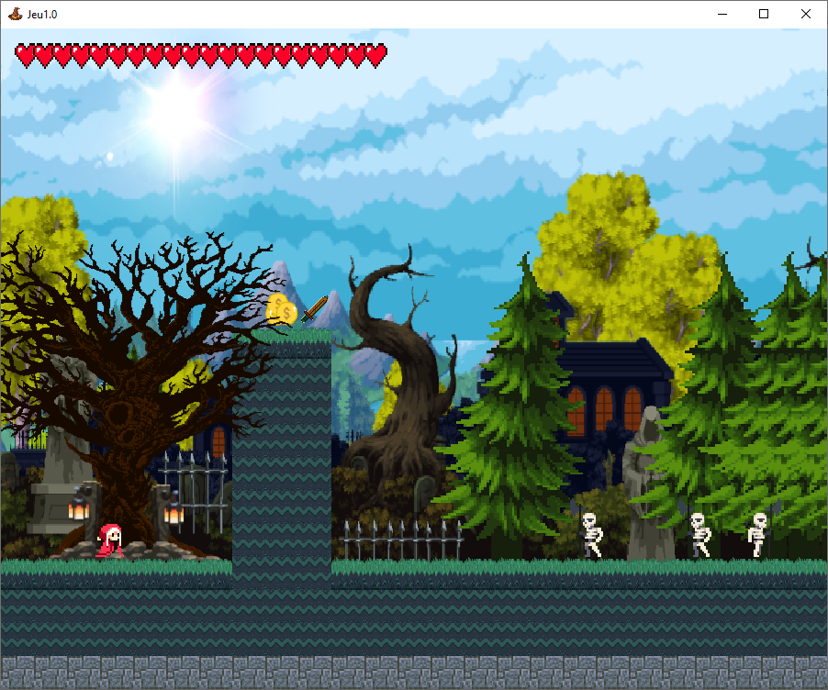

Présentation projet
TEMIRBOULATOV KOUREICH p1707160
BENZIANE ABDELDJALLIL p11919796
MA SHENGQI p12108131
ULTIMATE-LIFKAS
Jeu de plateforme 2D C/C++ SDL2
UCBL LIFAP4 – Printemps 2022

Slide 2
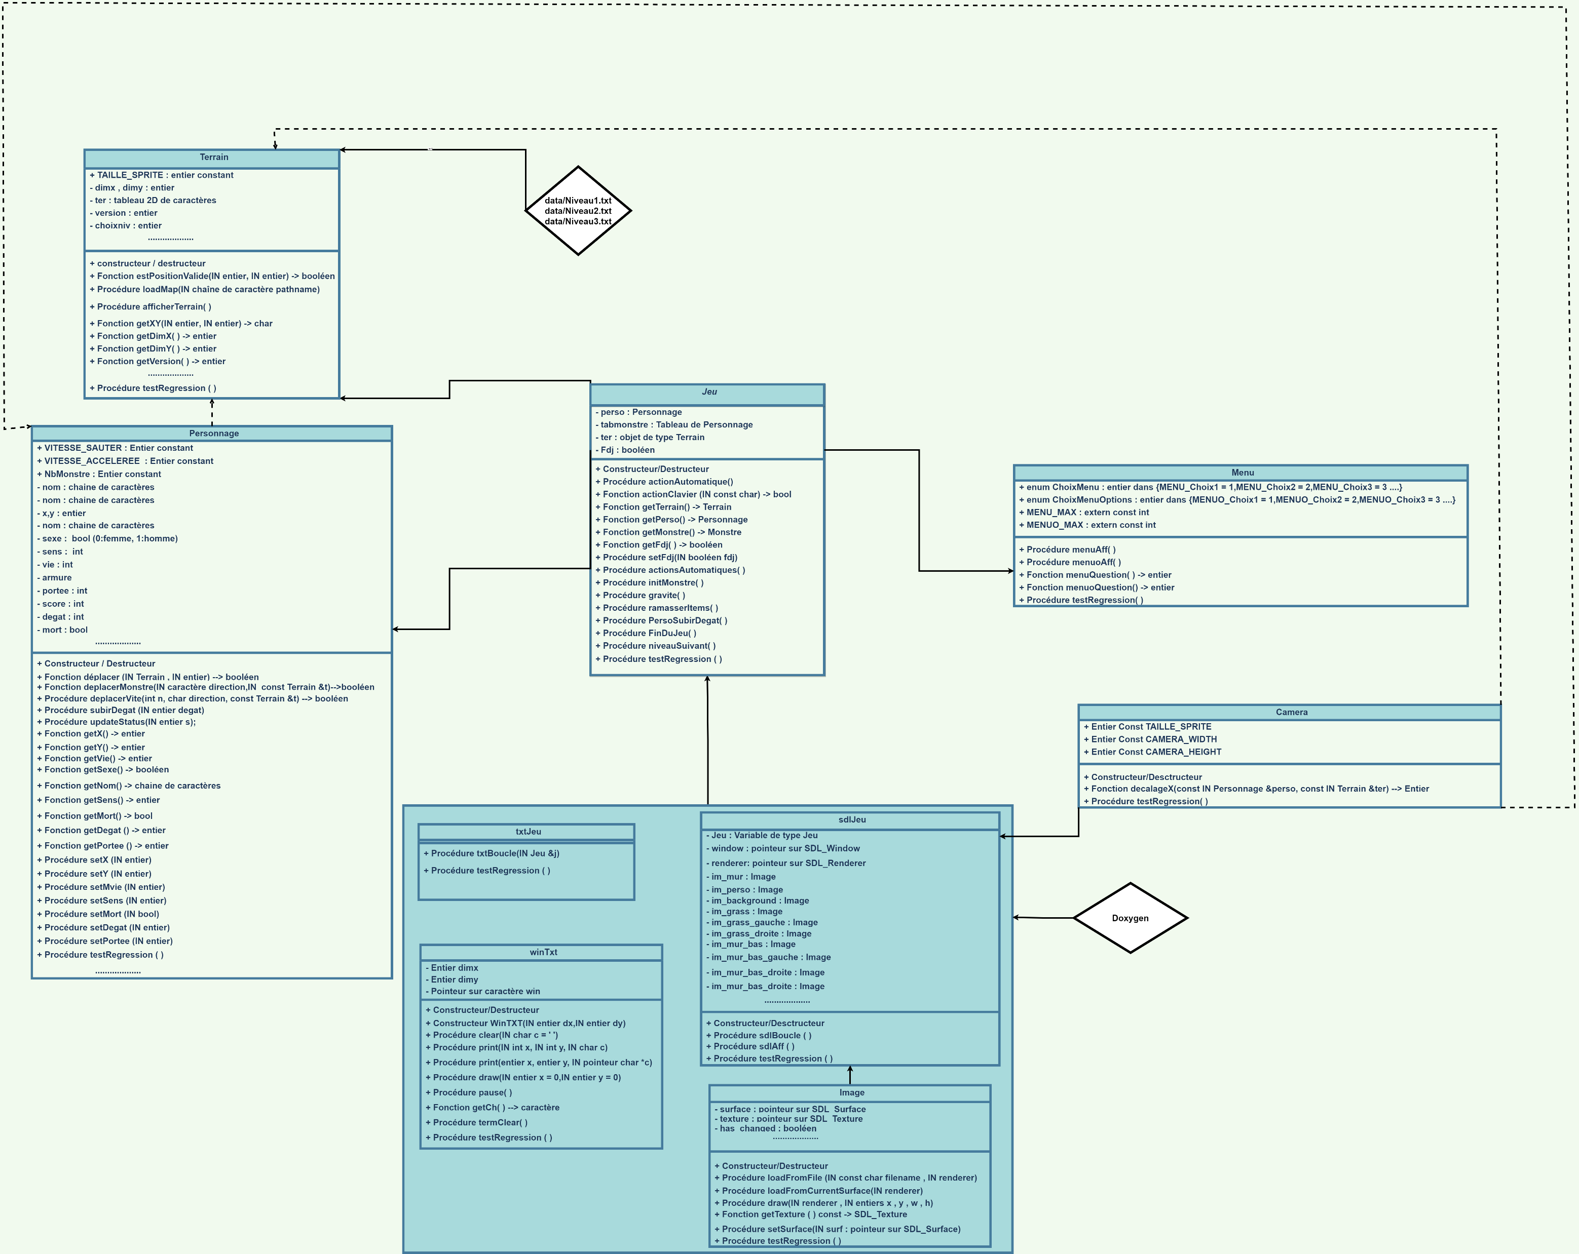
Diagramme des classes UML à jour :
- 9 classes
UCBL LIFAP4 – Printemps 2022

Slide 3

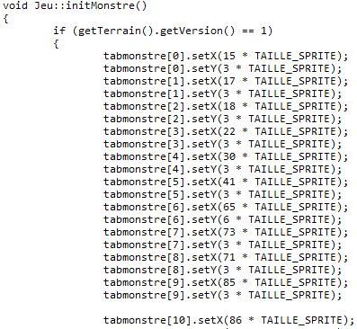
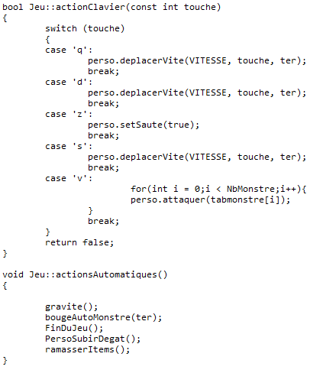

Présentation en détails des classes Jeu , Personnage et SdlJeu
Classe jeu
La classe Jeu est la classe principale qui gère les interactions entre les différents éléments du jeu , c’est-à-dire collisions , initialisation du personnage , des monstres , les dégâts , la gravité , le ramassage d’items …
0. type de donnée membres
2. Initialisation des monstres selon la version de jeu : 1=SDL , 0=TXT
3. Gestion des action clavier pour déplacer le personnage . ActionAutomatique() sera appelée en boucle dans le main_txt ou main_sdl
1. Initialisation de la classe
UCBL LIFAP4 – Printemps 2022

Slide 4
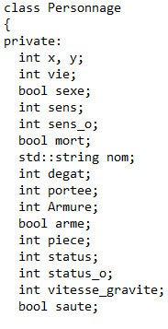
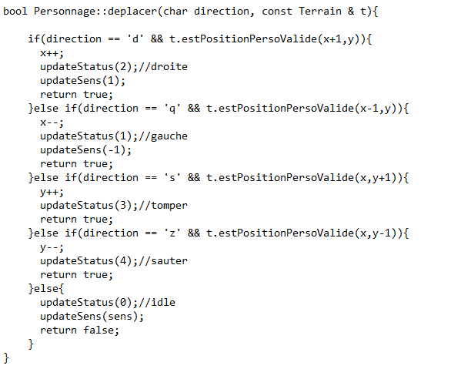
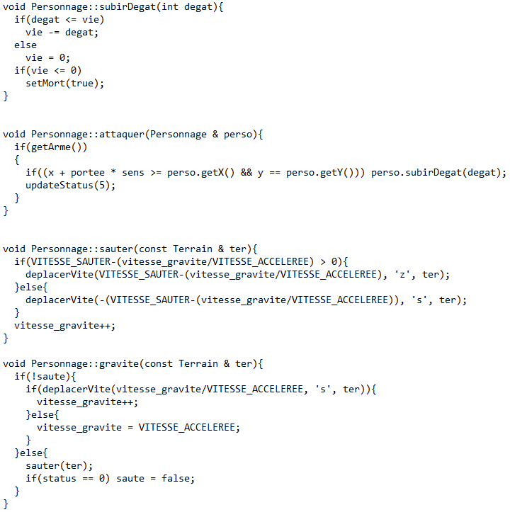
Présentation en détails des classes Jeu , Personnage et SdlJeu
Classe Personnage
La classe Personnage permet d’initialiser un Personnage tout en lui donnant un ensemble d’attribut , elle contient des accesseurs et mutateurs pour toutes les données membres .
0.Les attributs
1.Déplacements par rapport au terrain
2.Exemples de fonctions …
UCBL LIFAP4 – Printemps 2022

Slide 5
Présentation en détails des classes Jeu , Personnage et SdlJeu
Classe sdljeu
La classe sdlJeu est la classe qui gère l’interface graphique , elle initialise la SDL/SDL2 et permet de jouer des audios selon les niveaux et les déplacements de personnage.
UCBL LIFAP4 – Printemps 2022

